Slide 1



Я Выбираю!
О подготовке к государственной итоговой аттестации по программам основного общего образования в 2025 году

Slide 2


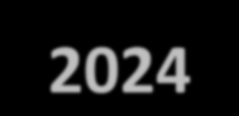




2025
1 марта –
последний день подачи заявлений
для участия
в ОГЭ 2025 года

Slide 3

Регистрация на ОГЭ
Подача заявления на ГИА-9 в форме основного государственного экзамена (ОГЭ) (для детей-инвалидов или детей с ограниченными возможностями здоровья - в форме государственного выпускного экзамена (ГВЭ)) осуществляется до 1 марта 2025 г.
Место регистрации:для участия в ГИА-9 выпускник должен написать в своей школе заявление, в котором указываются выбранные для сдачи учебные предметы.
Заявления подаются участниками ГИА лично или их родителями (законными представителями) на основании документов, удостоверяющих личность. После регистрации на участие в ГИА-9 заявитель не позднее чем за 2 недели до начала экзамена получает уведомление с указанием даты экзамена, адреса места проведения, кода регистрации необходимого для получения результатов.

Slide 4
Форма ГИА
Также в заявлении указывается форма итоговой аттестации — основной государственный экзамен (ОГЭ) или государственный выпускной экзамен (ГВЭ). Основной формой ГИА-9 является основной государственный экзамен (ОГЭ). Он проводится с использованием контрольных измерительных материалов стандартизированной формы. Формат проведения ОГЭ приближен к формату единого государственного экзамена (ЕГЭ), который сдают выпускники 11 классов при окончании школы.

Slide 5
Получение аттестата
Для получения аттестата об основном общем образовании выпускники девятых классов должны сдать
обязательные экзамены: по русскому языку и математике:
экзамены по выбору: физика, химия, биология, литература, география, история, обществознание, иностранные языки (английский, французский, немецкий и испанский языки), информатика и информационно-коммуникационные технологии (ИКТ).Школьники, изучавшие родной язык из числа языков народов Российской Федерации и литературу народов Российской Федерации на родном языке, могут также выбрать для сдачи эти предметы.
Для участников ГИА с ограниченными возможностями здоровья, участников ГИА – детей-инвалидов и инвалидов ГИА по их желанию проводится только по обязательным учебным предметам (русскому языку и математике).

Slide 6

Важно!
Не все обучающиеся определились с точным выбором предметов.
Некоторые ошибки, которые чаще всего совершают ученики при выборе предметов для ОГЭ:
Затягивание с принятием решения. Это сводит к минимуму время на подготовку к сдаче экзамена.
Выбор на основании имеющихся оценок. В результате не принимается во внимание желательное направление дальнейшей профессиональной подготовки.
Отсутствие консультации с учителями. Учителя могут предоставить ценные советы, учитывая академические сильные и слабые стороны ученика.
Недооценка значимости предметов. Ученики иногда недооценивают важность некоторых предметов для поступления в определённые специальности.
Отсутствие планирования и анализа.
Чтобы избежать ошибок, рекомендуется заранее выбрать предмет и заниматься с 8 класса.

Slide 7
ВАЖНО!
Родители обязаны обеспечить получение ребенком общего образования (п. 1 ч. 4 ст. 44 Федерального закона от 29.12.2012 № 273-ФЗ)

Slide 8
Важно!
Девятиклассники, являющиеся в текущем учебном году победителями или призерами заключительного этапа всероссийской олимпиады школьников, членами сборных команд Российской Федерации, участвовавших в международных олимпиадах, освобождаются от прохождения ГИА-9 по учебному предмету, соответствующему профилю всероссийской олимпиады школьников или международной олимпиады.

Slide 9
Подготовка к ОГЭ и ГВЭ
С 23 августа 2024 года началась публикация проектов демоверсий, спецификаций и кодификаторов контрольных измерительных материалов (КИМ) основного государственного экзамена 2025 года.
Ознакомиться с ними можно на сайте ФИПИ в Разделе: «Демоверсии, спецификации, кодификаторы ОГЭ 2025 год», а также на сайте «РЕШУ ОГЭ» и др.

Slide 10
Подготовка к ГИА в школе
Консультации учителей-предметников (график)
Индивидуальные консультации (график)
Внеурочная деятельность

Slide 11




Обучающиеся дети-инвалиды, дети с ОВЗ
Обучающиеся с ОВЗ при подаче заявления предъявляют заверенную надлежащим образом копию рекомендаций ПМПК, а дети-инвалиды и инвалиды – оригинал или заверенную в установленном порядке копию справки, подтверждающей инвалидность,
Обучающиеся с ОВЗ имеют право на выбор формы экзамена ОГЭ или ГВЭ, выбранную форму экзамена участники указывают в заявлении.
При выборе ГВЭ по русскому языку участники с ОВЗ, дети- инвалиды и инвалиды должны указать диктант, изложение или сочинение (в соответствии с рекомендациями ПМПК, если таковые имеются).

Slide 12

Внимание!
После 1 марта 2025 года заявление об участии в ОГЭ (об изменении перечня сдаваемых экзаменов) подается в Государственную экзаменационную комиссию Республики Башкортостан (ГЭК). Положительное решение об изменении перечня сдаваемых экзаменов принимается ГЭК только при наличии у заявителя уважительных причин (болезни или иных обстоятельств, подтвержденных документально) не позднее, чем за две недели до начала экзаменов.

Slide 13
Участники ГИА-9
Согласно п. 7 Порядка проведения ГИА-9 к ГИА допускаются обучающиеся, не имеющие академической задолженности (имеющие по всем предметам за 9 класс оценки не ниже удовлетворительных), а также имеющие результат «зачёт» за итоговое собеседование
Итоговое собеседование проводится для обучающихся во вторую среду февраля – в 2025 году 12 февраля
Для участия в итоговом собеседовании обучающиеся подают заявления в образовательные организации, в которых осваивают образовательные программы основного общего образования, не позднее чем за две недели до начала проведения итогового собеседования.

Slide 14
Итоговое собеседование в дополнительные сроки проводится 12 марта, 21 апреля 2025 г.
В случае получения неудовлетворительного результата «незачет» за итоговое собеседование,
в случае неявки на итоговое собеседование по уважительным причинам (болезнь или иные обстоятельства), подтвержденным документально,
в случае не завершения итогового собеседования по уважительным причинам.

Slide 15
Итоговое собеседование
Для участия в итоговом собеседовании по русскому языку не позднее чем за две недели до начала его проведения необходимо подать заявление в образовательные организации, в которых обучающиеся осваивают образовательные программы. Заявления об участии в итоговом собеседовании подаются обучающимися лично при предъявлении документов, удостоверяющих личность, или их родителями (законными представителями) при предъявлении документов, удостоверяющих личность, или уполномоченными лицами или при предъявлении документов, удостоверяющих личность и доверенности.
Обучающиеся с ограниченными возможностями здоровья, экстерны с ограниченными возможностями здоровья при подаче заявления об участии в итоговом собеседовании предъявляют оригинал или надлежащим образом заверенную копию рекомендаций ПМПК, а обучающиеся – дети-инвалиды и инвалиды, экстерны - дети- инвалиды и инвалиды - оригинал или надлежащим образом заверенную копию справки, подтверждающей инвалидность.

Slide 16
Итоговое собеседование
Во время проведения итогового собеседования участникам итогового собеседования запрещается иметь при себе средства связи, фото-, аудио- и видеоаппаратуру, справочные материалы, письменные заметки и иные средства хранения и передачи информации. Участники, допустившие нарушение указанных требований, удаляются с итогового собеседования.

Slide 17
ОБЩАЯ ИНФОРМАЦИЯ О ГИА
ОГЭ, ГВЭ проводятся в пунктах приема экзаменов (ППЭ), утвержденных министерством образования и науки РБ
Рособрнадзором разработаны методические рекомендации по проведению государственной итоговой аттестации в формах ОГЭ и ГВЭ
Федеральным институтом педагогических измерений по заданию Рособрнадзора разработаны задания для ГИА 9 и размещены в открытом доступе в сети Интернет на сайте ФИПИ.

Slide 18

Расписание ОГЭ в 2025 г.
Основной период
21 мая — иностранные языки;
22 мая — иностранные языки;
26 мая — биология, информатика, обществознание, химия;
29 мая — география, история, физика, химия; 3 июня — математика;
6 июня — география, информатика, обществознание;
9 июня — русский язык;
16 июня — биология, информатика, литература, физика.

Slide 19
Расписание ОГЭ в 2025 г.
Основной период
Резервные дни
26 июня — русский язык;
27 июня — по всем учебным предметам (кроме русского языка и математики);
28 июня — по всем учебным предметам (кроме русского языка и математики);
30 июня — математика;
1 июля — по всем учебным предметам;
2 июля — по всем учебным предметам;

Slide 20


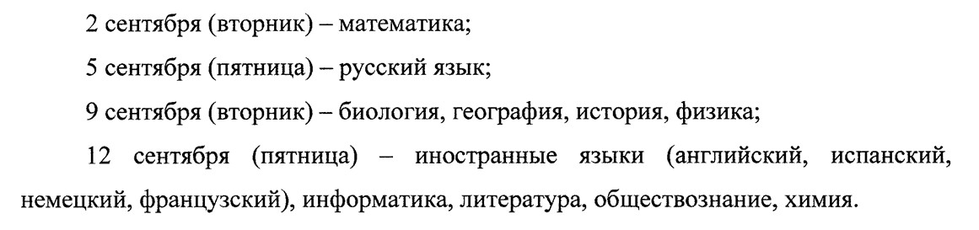
Дополнительный период сентябрьские сроки

Slide 21

Продолжительность ОГЭ по предметам
математика, русский язык, литература - 3 часа 55 минут (235 минут);
физика, обществознание, история, химия — 3 часа (180 минут);
информатика, география, биология — 2 часа 30 минут
(150 минут);
иностранный язык (английский, французский, немецкий, испанский) (кроме раздела «Говорение») — 2 часа (120 минут);
иностранный язык (английский, французский, немецкий, испанский) (раздел «Говорение») — 15 минут.

Slide 22
Средства, разрешенные к использованию на ОГЭ
по биологии – линейка, не содержащая справочной информации, непрограммируемый калькулятор,
по географии – линейка; непрограммируемый калькулятор; географические атласы для 7-9 классов ;
по литературе – орфографический словарь; полные тексты художественных
произведений, а также сборники лирики;
по математике – линейка; непрограммируемый калькулятор; справочные материалы, содержащие основные формулы курса математики образовательной программы основного общего образования;
по русскому языку – орфографический словарь;
по физике – линейка; непрограммируемый калькулятор;
по химии – непрограммируемый калькулятор; Периодическая система химических элементов Д.И. Менделеева; таблица растворимости солей, кислот и оснований в воде; электрохимический ряд напряжений металлов.
В день проведения ОГЭ на средствах обучения и воспитания не допускается делать пометки, относящиеся к содержанию заданий КИМ по учебным предметам.

Slide 23

Внимание!
Географические атласы для 7-9 классов ;
Орфографические словари;
Справочные материалы, содержащие основные формулы курса математики образовательной программы основного общего образования;
Периодическая система химических элементов Д.И. Менделеева; таблица растворимости солей, кислот и оснований в воде; электрохимический ряд напряжений металлов.
ПЕРЕЧИСЛЕННЫЕ НА ЭТОМ СЛАЙДЕ
средства обучения и воспитания будут доставлены в Пункт
проведения экзамена централизованно
ВСЕ ОСТАЛЬНЫЕ СРЕДСТВА УЧАСТНИКИ ЭКЗАМЕНА
ПРИНОСЯТ С СОБОЙ
ТЕКСТЫ художественных произведений доставляются
участником (родителями) самостоятельно заранее

Slide 24

Таблица по переводу баллов за ОГЭ в школьную оценку
Предмет | «2» | «3» | «4» | «5»
Русский язык | 0-14 | 15-22 | 23-28 | 29-33
Математика* | 0-7 | 8-14 | 15-21 | 22-31
Обществознание | 0-13 | 14-23 | 24-31 | 32-37
Иностранные языки | 0-28 | 29-45 | 46-57 | 58-68
Физика | 0-10 | 11-22 | 23-34 | 35-45
Химия | 0-9 | 10-20 | 21-30 | 31-40
Биология | 0-12 | 13-25 | 26-37 | 38-48
География | 0-11 | 12-18 | 19-25 | 26-31
История | 0-10 | 11-20 | 21-29 | 30-37
Литература | 0-9 | 10-17 | 18-24 | 25-29
Информатика и ИКТ | 0-4 | 5-10 | 11-15 | 16-19

Slide 25

Важно!
Внимательно изучите сайты образовательных организаций среднего профессионального образования, если выпускник собирается поступать по окончании 9 класса в колледж. В разделе «Абитуриенту» вы получите всю актуальную информацию, в том числе узнаете, какие дополнительные вступительные испытания могут быть для зачисления на отдельные специальности.

Slide 26
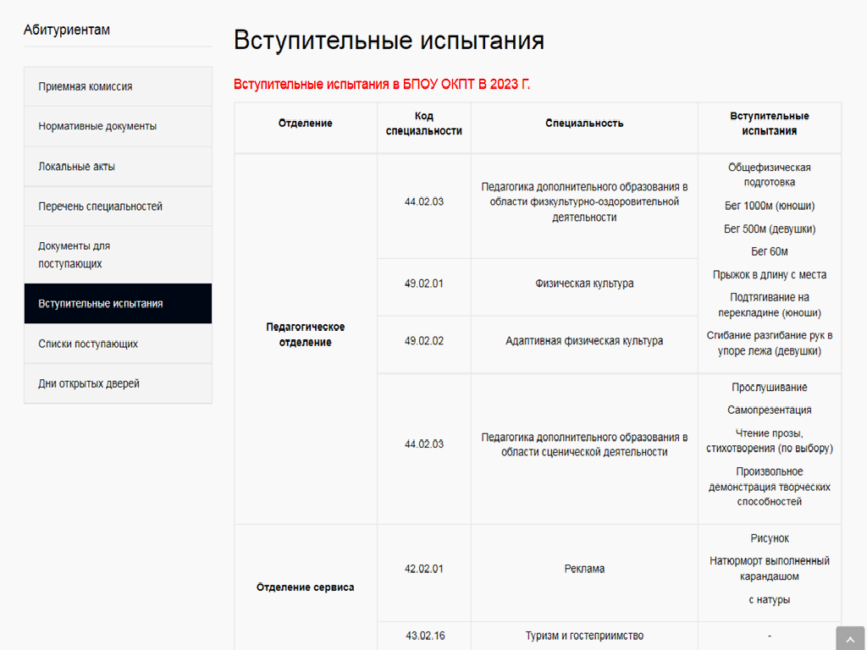

Slide 27

ВАЖНО!
Для обучающихся, планирующих продолжить обучение по программам среднего общего образования, необходимо выбрать для ОГЭ те предметы, которые будут изучаться на углубленном уровне в 10-11 классах.
В Федеральном институте педагогических измерений разработали рекомендации, в соответствии с которыми школы могут принять выпускников 9 классов в профильные
10 классы.
Эксперты установили минимальные баллы экзамена
по различным предметам, с которыми школьники могут претендовать на поступление в классы естественнонаучного, экономического, физико-математического и других профилей.

Slide 28




Подробно
с информацией по ГИА-2025 рекомендуем ознакомиться на официальных сайтах:
Федеральной службы по надзору в сфере образования
и науки – http://obrnadzor.gov.ru/;
Федерального государственного бюджетного научного учреждения «Федеральный институт педагогических измерений» – https://fipi.ru/;

